Slide 1
RANCANG UI/UX APLIKASI FORUM CHAT ANTI TOXIC BERBASIS ANDROID MENGGUNAKAN METODE USER CENTERED DESIGN
Nama : Ilham Nofri Yandra
NIM : 119140133
Kelas : Metodologi Penelitian RA
Prodi : Teknik Informatika
Bidang keilmuan : RPLSI
Topik : Interaksi Manusia dan Komputer

Slide 2
Latar Belakang
Interaksi sosial pada media sosial memungkinkan pengguna dapat berkomunikasi tanpa harus bertatap muka secara langsung.
Dikutip dari survei berjudul “Neurosensum Indonesia Consumers Trend 2021: Social Media Impact on Kids” yang dilakukan perusahaan Neurosensum memberikan hasil bahwa 87% anak di bawah umur 13 tahun Indonesia telah menggunakan media sosial
Banyaknya pengguna media sosial di bawah umur di Indonesia menjadi salah satu faktor yang menimbulkan perubahan paradigma dunia terhadap Indonesia.
Berdasarkan riset yang dilakukan Digital Civility Index (DCI) dengan melakukan pengukuran tingkat ketidaksopanan digital di internet yang menghasilkan kesimpulan bahwa Indonesia adalah negara paling tidak sopan dalam dunia digital se-asia tenggara.
Rancangan UI/UX sebuah aplikasi chat dalam forum berbasis android yang dapat mencegah cyberbullying dan toxicity .

Slide 3
Identifikasi Masalah
Berdasarkan latar belakang tersebut masalah yang dapat diidentifikasi diantaranya:
a. Pengguna media sosial di Indonesia masih dibawah umur
b. Aplikasi media sosial belum mampu mencegah cyberbullying
c. Menurunnya tingkat kesopanan digital
d. Perubahan paradigma Indonesia adalah negara paling ramah
e. User experience yang kurang baik bagi pengguna terdampak cyberbullying

Slide 4
Rumusan Masalah
a. Bagaimana cyberbullying mempengaruhi user experience?
b. Bagaimana evaluasi user experience yang baik dalam mencegah cyberbullying?
Tujuan Penelitian
Mengetahui pengaruh cyberbullying terhadap user experience.
Mengetahui evaluasi user experience yang baik dalam pencegahan cyberbullying.
Batasan Masalah
a. Aplikasi berjalan pada sistem operasi android.
b. Produk design hanya prototype.

Slide 5
Metodologi Penelitian
Studi Literatur
2. Pengumpulan Data dan Analisis Metode User Centered Design
3. Pemodelan Rancangan Sistem
4. Pemodelan Alur Menggunakan Diagram Alir
5. Pengujian Purwarupa Aplikasi

Slide 6
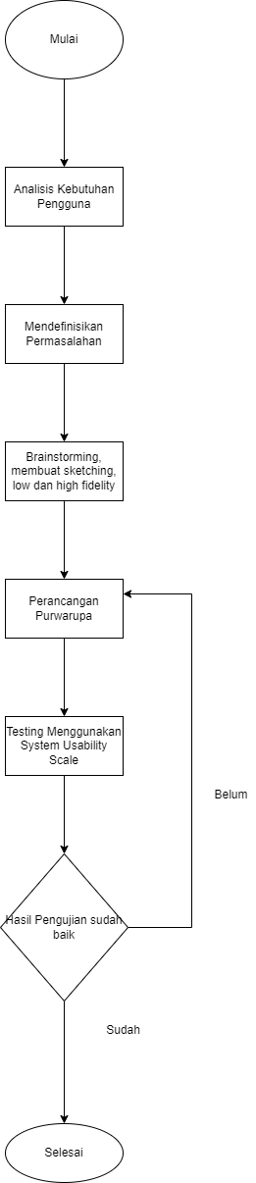
Diagram Alir Penelitian
Emphatize->Define-> Ideate-> Prototype-> Testing

Slide 7
Diagram Alir Penelitian
1. Emphatize :
Menganalisis Kebutuhan Pengguna.
2. Define :
Mendefinisikan Kebutuhan Pengguna
3. Ideate :
Pengolahan Ide dan dituangkan pada sketching, low dan high fidelity
4. Prototype :
Proses Perancangan Sistem
Testing :
Melakukan Pengujian Pada Calon Pengguna

Slide 8
Testing
System Usability Scale

Slide 9
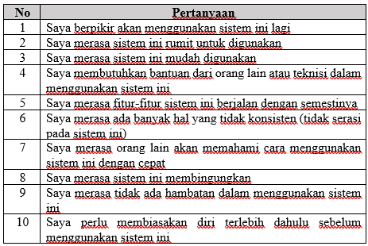
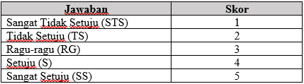
Mengukur Tingkat Kelayakan
10 Item Pertanyaan
Skor tiap jawaban
(Sauro & Lewis,2013)

Slide 10
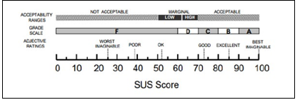
Mengukur Tingkat Kelayakan(2)
Parameter tingkat keberhasilan
Rumus hitung
Skor SUS = ((R1 - 1) + (5 - R2) + (R3 - 1) + (5 - R4) + (R5 - 1) + (5 - R6) + (R7 - 1) + (5 - R8) + (R9 - 1) + (5 - R10) *2.5))
(Sauro & Lewis,2013)

